Slide 1





Chủ điểm: Bác Hồ kính yêu
Bài 1 – Tiết 3
Viết hoa chữ A ( Kiểu 2)

Slide 2



01
Luyện viết chữ

Slide 3

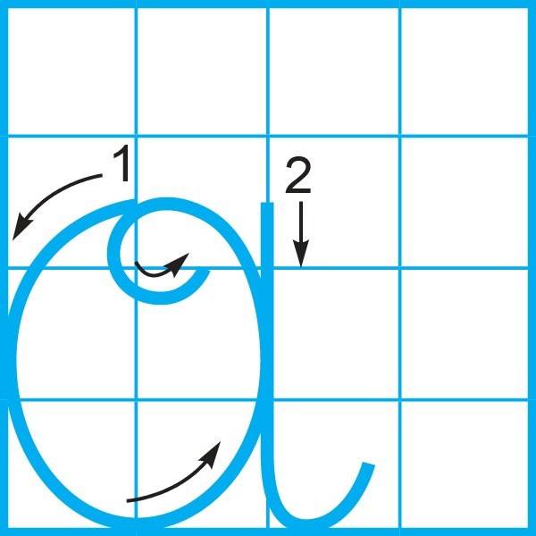
Cùng tìm hiểu
nét móc ngược
phải
Chữ A ( kiểu 2) được viết bởi 2 nét:
2 ô ly rưỡi
nét cong kín
2 ô ly hơn

Slide 4


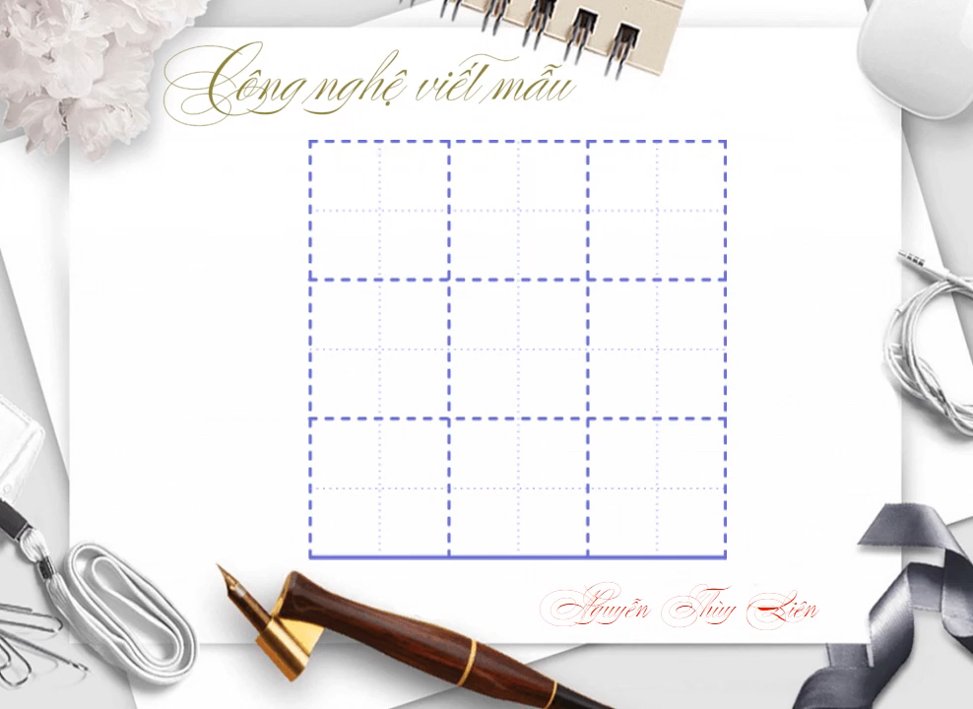
Cùng quan sát
Xem video

Slide 5
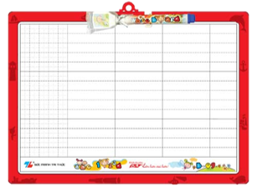
Cùng tìm hiểu
nét móc ngược
phải
Chữ A ( kiểu 2) được viết bởi 2 nét:
2 ô ly rưỡi
nét cong kín
Viết vào bảng con
2 ô ly hơn

Slide 6


02
Luyện viết
câu ứng dụng

Slide 7
Câu ứng dụng
Ai cũng đáng yêu.
Ý nghĩa:
Nói về tất cả mọi người đều trông xinh xắn, và đều đáng được yêu thương, trân trọng.

Slide 8
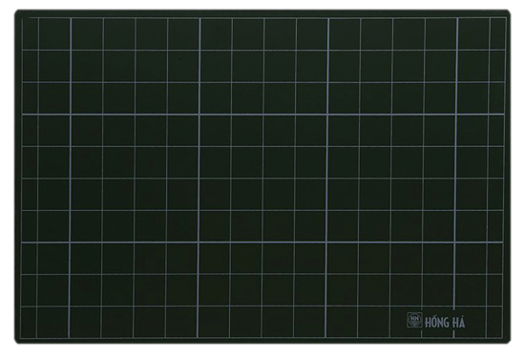
Câu ứng dụng
ƌi
Viết vào bảng con

Slide 9


Câu ứng dụng
Dấu ngã
đặt trên chữ u
Dấu sắc
đặt trên chữ a
Ai cũng đáng ΐǘu.
Viết vào
Vở tập viết
Em chú ý cách đặt dấu thanh nhé!

Slide 10


Luyện viết thêm
Nhớ ông cụ mắt sáng ngƟ
́
ƌo nâu túi vải đẹp tưΠ lại thường.
Tố Hữu
Viết vào
Vở tập viết
Em chú ý cách đặt dấu thanh nhé!

Slide 11
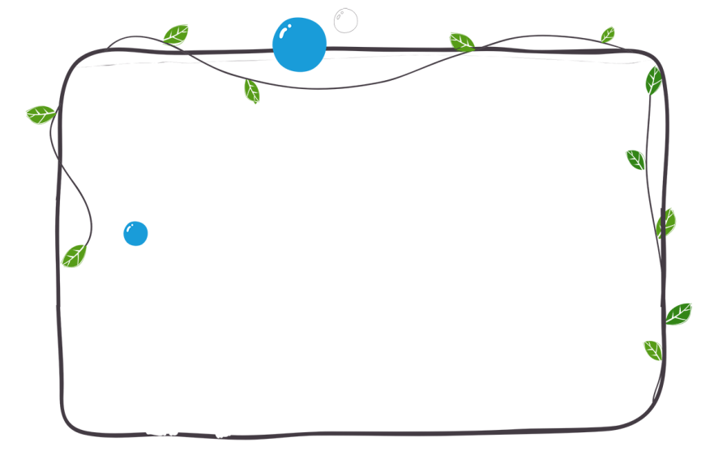

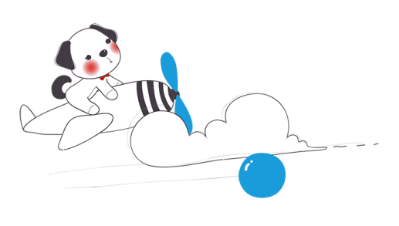
Tạm biệt
và hẹn gặp lại.

